Slide 1
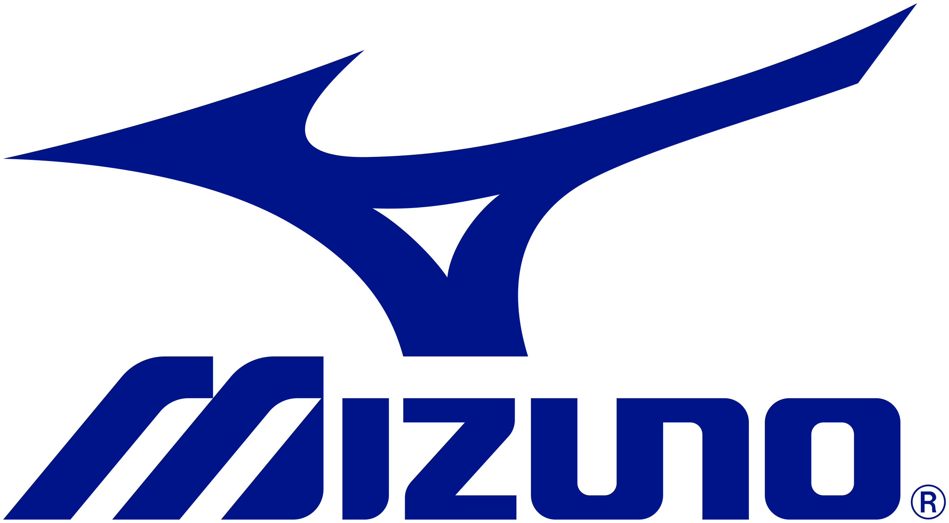
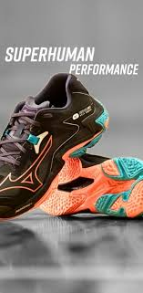
Analisi produzione scarpe sportive mizuno
Analisi dei prezzi
Analisi dei modelli
Caratteristiche principali scarpe
Comparazione con brand competitivi nel mercato globale

Slide 2

Fonti e dati raccolti
Tutti i dati raccolti arrivando dal sito di Zalando che comprende tutte le marche dei vari competitor scelti
Categoria(sport di referenza del modello di scarpa)
Taglia (aggiungere range di taglie)
Genere
Modello + di 170 articoli disponibili
Colori
Collezione(primavera/estate)

Slide 3

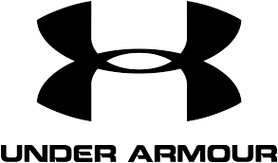
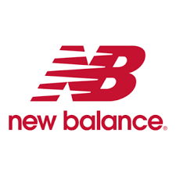


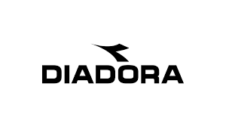
I competitor più importanti per noi
Under armour (STATI UNITI)
Puma(GERMANIA)
New balance(STATI UNITI & UK)
Asics(GIAPPONE)
Diadora(ITALIA)
Joma (SPAGNA)

Slide 4
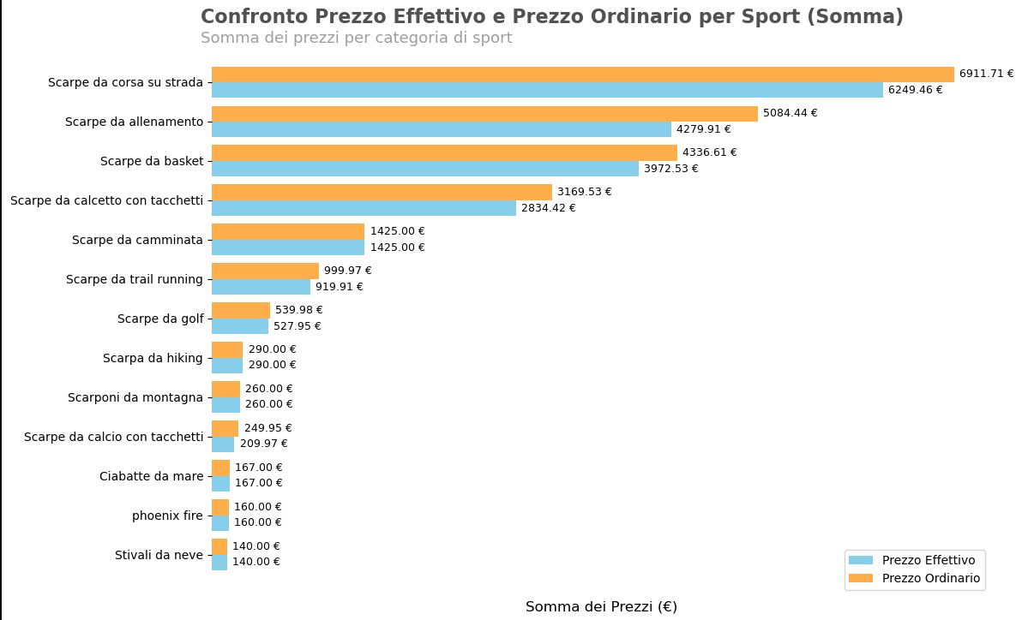
esempioI PREZZI DELLE NOSTRE SCARPE (LISTINO/VENDITA)
Notes:
È un esempio questi sono dati di under armour quindi non del nostro brand effettivo

